Slide 1
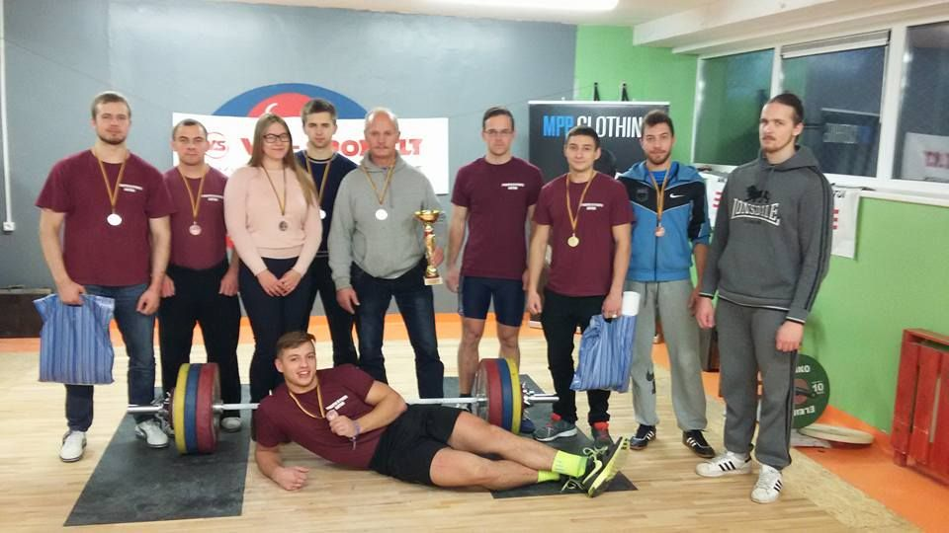
VILNIAUS UNIVERSITETO SUNKUMŲ KILNOJIMO RINKTINĖ
R
E
K
T
O
R
I
A
U
S
T
A
U
R
Ė
S
2
0
1
6
0
5
19
B A I G I A M A S I S 2 0 1 5 / 1 6 M O K S L O M E T Ų R E N G I N Y S

Slide 2
M E T Ų V A R Ž Y B O S
2
0
1
6
0
5
19
KIEKVIENAIS METAIS PATYS RENGIAME ATVIRAS SUNKIOSIOS ATLETIKOS VARŽYBAS

Slide 3
M E T Ų P R A R A D I M A S
2
0
1
6
0
5
19
SUBYRĖJĘS POTILTIS

Slide 4
M E T Ų Į V Y K I S
2
0
1
6
0
5
19
ADAS NEPRALEIDO
NĖ VIENOS TRENIRUOTĖS

Slide 5
M E T Ų D A I K T A S
2
0
1
6
0
5
19
AIŠKU, ŠTANGA.

Slide 6
M E T Ų D A I N A
2
0
1
6
0
5
19
RAMMSTEIN: DU HAST

Slide 7
M E T Ų F R A Z Ė
2
0
1
6
0
5
19
IŠSIŠIEPK

Slide 8
M E T Ų S K A I Č I U S
2
0
1
6
0
5
19
100
Notes:
- VU

